Slide 1
Matemática 5°básico Lección 2: Multiplicación y división
Profesora : Marjorie Lizana Vergara.
Mail: profesora.marjorielizana@gmail.com

Slide 2
OA: Resolver multiplicaciones de diversos números.
Lección 2: Multiplicación y División.
Indicaciones generales:
1.- Observa presentación.
2.- Realiza actividades de las páginas 21,22, 23 y 24 del cuaderno de ejercicios.
3.- No enviar fotos del cuaderno de ejercicios, este se revisará cuando volvamos a las clases presenciales.
4.- Próxima clase zoom será el día miércoles 3 de junio a las 10:00 hrs. Ese día debes tener tu cuaderno de ejercicios para aclarar dudas de la actividad realizada.

Slide 3
La multiplicación

Slide 4
Términos de una multiplicación

Slide 5
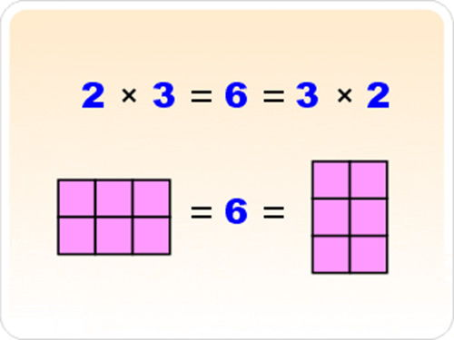
Propiedades de la multiplicación
PROPIEDAD CONMUTATIVA : El orden de los factores no altera el producto. Cuando se multiplican dos números, el producto es el mismo sin importar el orden de los multiplicandos.
Por ejemplo: 2 x 3 = 3 x 2

Slide 6
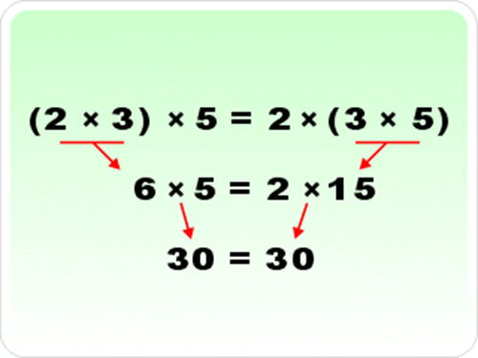
Propiedades de la multiplicación
PROPIEDAD ASOCIATIVA: Cuando se multiplican tres o más números, el producto es el mismo sin importar como se agrupan los factores.
Por ejemplo: (2 x 3) x 5 = 2 x (3 x 5)

Slide 7
Propiedades de la multiplicación
PROPIEDAD DISTRIBUTIVA: Nos afirma que la multiplicación de un número por una suma es igual a la suma de las multiplicaciones de dicho número por cada uno de los sumandos.
Ejemplo:

